Slide 1
Top 10 Länder nach Anzahl neuer Fälle in den letzten 7 Tagen
12.017.118 Fälle
549.276 Verstorbene (4,6 %)
Land | Fälle kumulativ | Neue Fälle in den letzten 7d | R (7T) | Verdopplungszeit/Halbierungszeit 7d | Trend
Vereinigte Staaten | 3.055.004 | 368.524 | 1,15 | 27,41 | ▲
Brasilien | 1.713.160 | 264.407 | 1,02 | -314,52 | ▼
Indien | 767.296 | 162.655 | 1,16 | 22,84 | ▲
Südafrika | 224.665 | 65.332 | 1,22 | 14,72 | ▲
Russische Föderation | 700.792 | 46.387 | 0,98 | -230,93 | ▼
Mexiko | 275.003 | 43.233 | 1,13 | 22,09 | ▲
Kolumbien | 128.638 | 26.629 | 1,07 | 71,52 | ▲
Saudi Arabien | 220.144 | 25.919 | 0,96 | -100,82 | ▼
Peru | 312.911 | 24.434 | 1,03 | 91,36 | ▲
Pakistan | 240.848 | 23.039 | 0,9 | -33,69 | ▼
Quelle: ECDC, Stand: 09.07.2020
Notes:
Trend: Anzahl neue Fälle der letzten 7d im Vergleich zur Anzahl neuer Fälle der Vorwoche

Slide 2
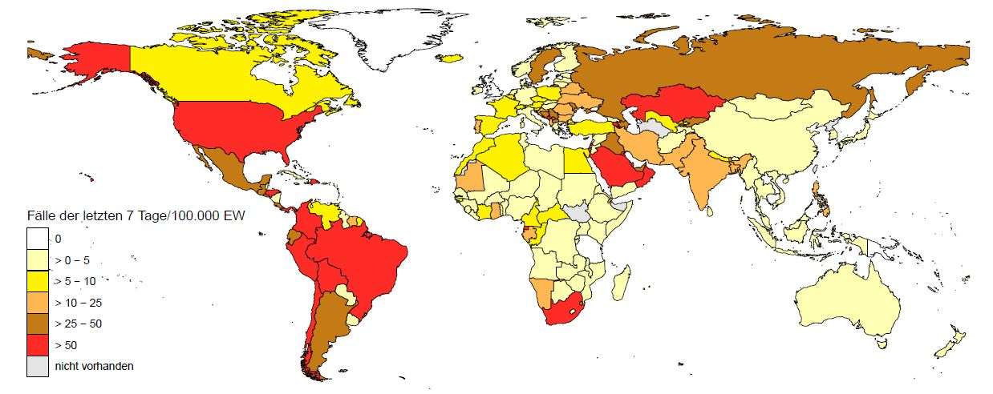
7-Tages-Inzidenz pro 100.000 Einwohner
22 Länder mit einer 7-Tages-Inzidenz > 50 Fälle / 100.000 Ew.
Afrika
Amerika
Asien
Europa
Land | Inzidenz 7T
Südafrika | 111,57
Äquatorialguinea | 81,85
Seychellen | 78,91
Cabo Verde | 50,01
Land | Inzidenz7T
Panama | 159,85
Brasilien | 125,28
Vereinigte Staaten | 111,99
Chile | 111,02
Bolivien | 76,06
Peru | 75,16
Honduras | 58,65
Dominikanische Republik | 57,74
Kolumbien | 52,9
Land | Inzidenz7T
Bahrain | 214,3
Oman | 181,17
Katar | 160,66
Kuwait | 120,44
Israel | 85,69
Saudi Arabien | 75,63
Kasachstan | 56,31
Land | Inzidenz7T
Armenien | 126,96
Montenegro | 61,72
Quelle: ECDC, Stand: 09.07.2020
Notes:
World_incidence

Slide 3
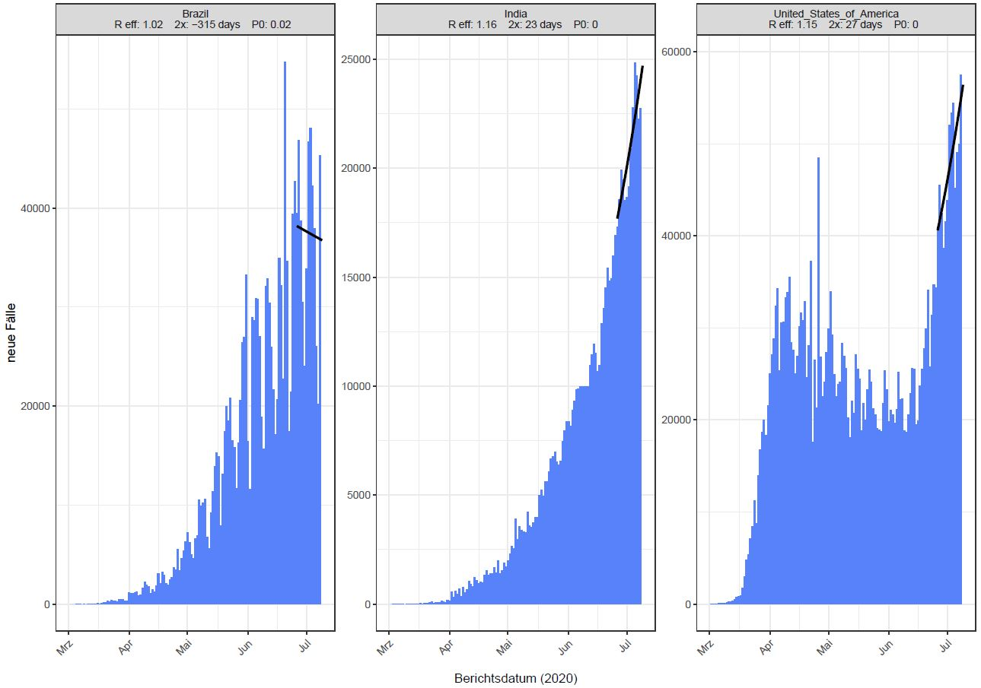
Länder mit über 70.000 neuen COVID-19 Fällen in den letzten 7 Tagen
Quelle: ECDC, Stand: 09.07.2020
Notes:
trend14T_above70000

Slide 4
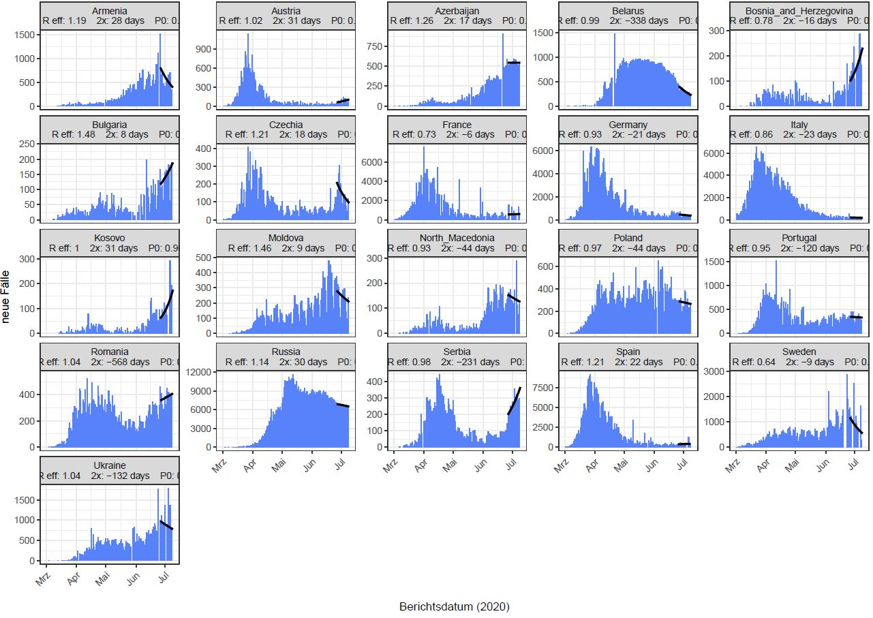
Europa - Aktuelle Lage , > 700 Fälle (7T)
Quelle: ECDC, Stand: 09.07.2020
Notes:
daily_14dtrend_above7000_ownyaxis_2020-07-09

Slide 5
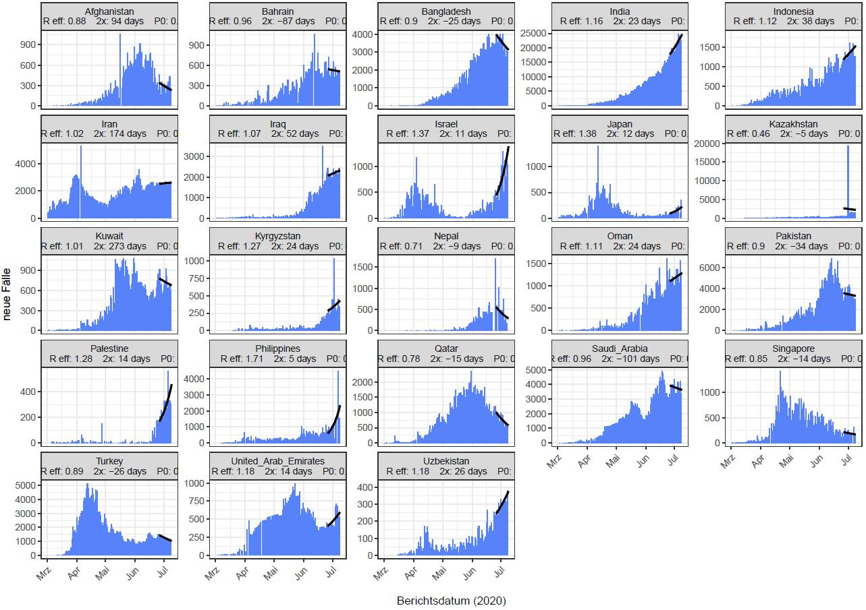
Asien - Aktuelle Lage, > 700 Fälle (7T)
Quelle: ECDC, Stand: 09.07.2020
Notes:
daily_14dtrend_above7000_ownyaxis_2020-07-09

Slide 6
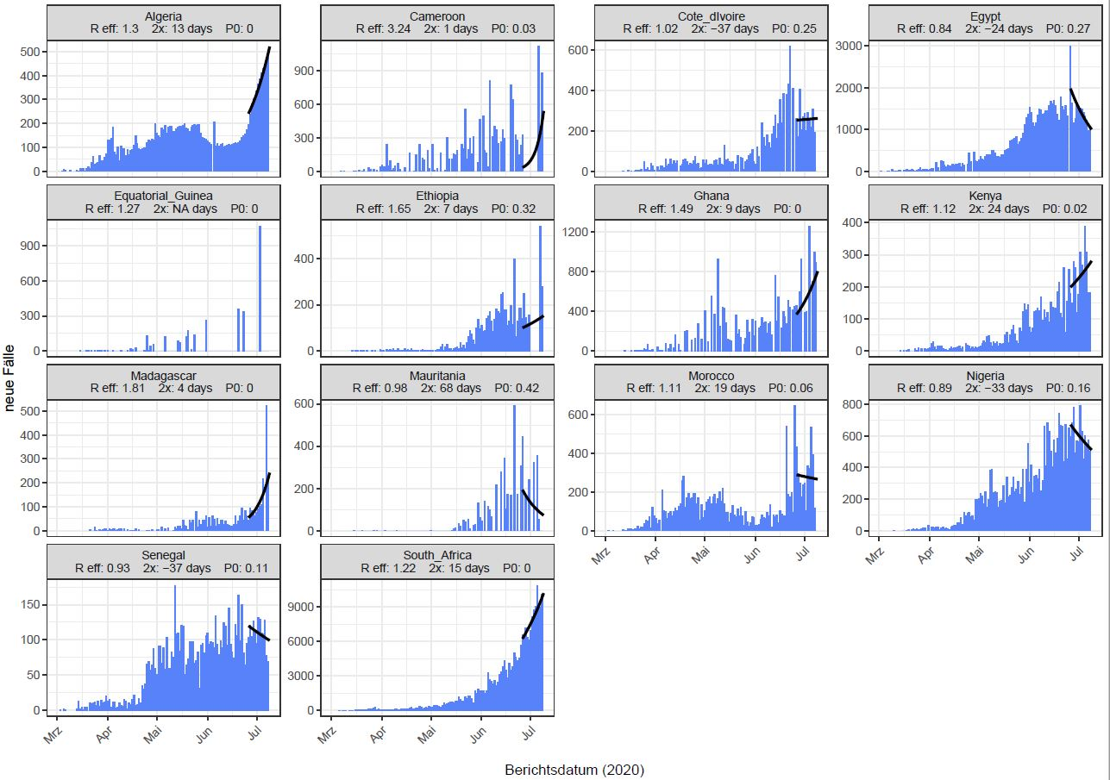
Afrika - Aktuelle Lage, > 700 Fälle (7T)
Quelle: ECDC, Stand: 09.07.2020
Notes:
daily_14dtrend_above7000_ownyaxis_2020-07-09

Slide 7
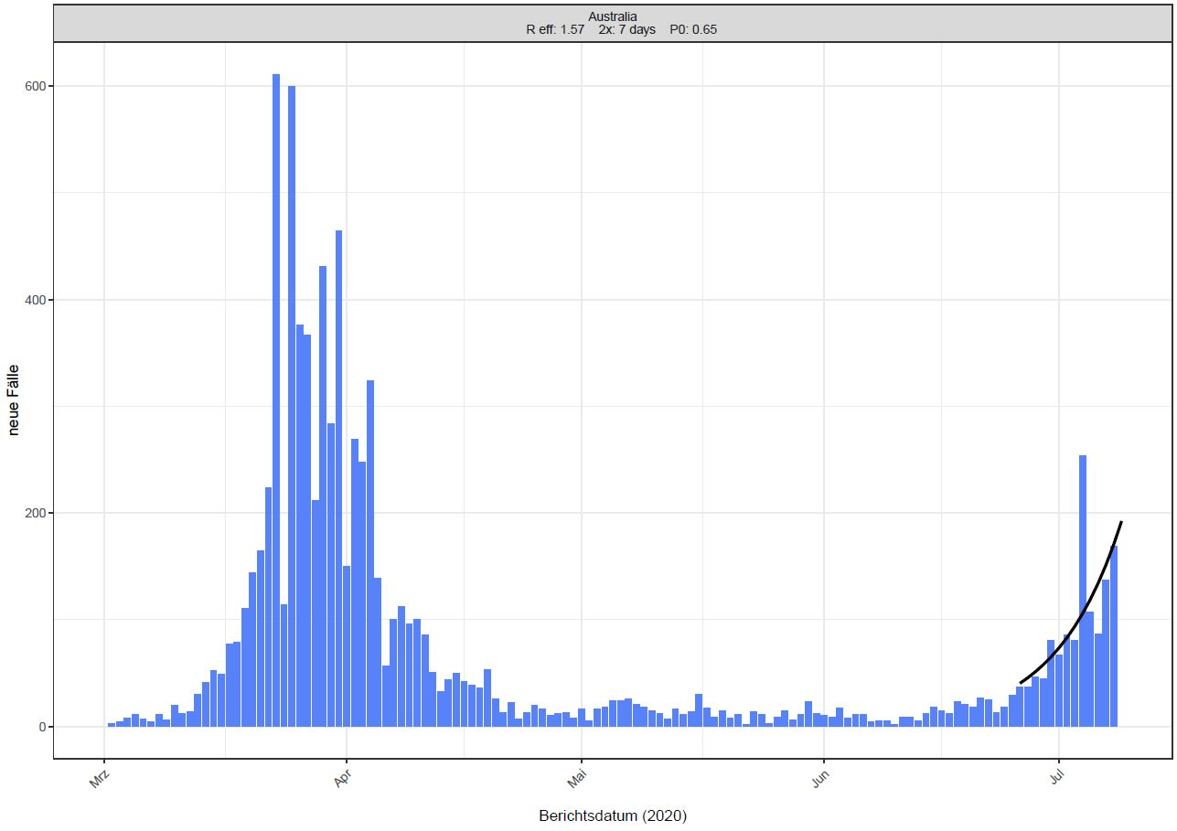
Australien - Aktuelle Lage, > 700 Fälle (7T)
Quelle: ECDC, Stand: 09.07.2020
Notes:
daily_14dtrend_above7000_ownyaxis_2020-07-07

Slide 8
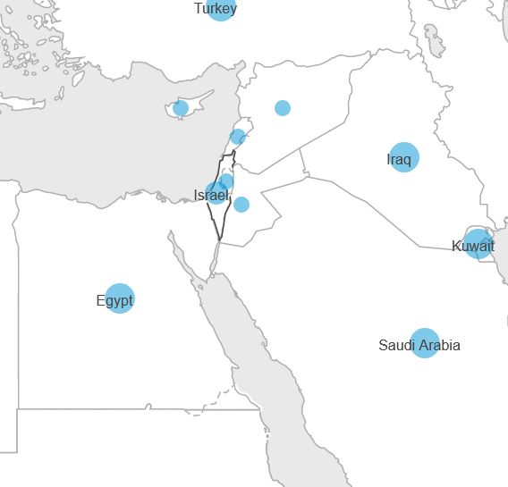
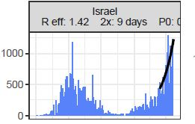
COVID-19/ Israel
33.557 Fälle, 344 Todesfälle (Fall-Verstorbenen-Anteil: 1,0%)
7T- Inzidenz: 82 neue Fälle / 100.000 Ew.
Tests: 1.000.942, Positivitätsrate:3,2%,
(Vgl. DEU 6.376.054, Positivitätsrate 3,6%)
Quellen:
ECDC, 09.07.2020
Our World in data, 08.07.2020
WHO, 08.07.2020
Notes:
https://www.ecdc.europa.eu/en/geographical-distribution-2019-ncov-cases
https://covid19.who.int/region/euro/country/il
https://covid.ourworldindata.org/data/owid-covid-data.xlsx

Slide 9
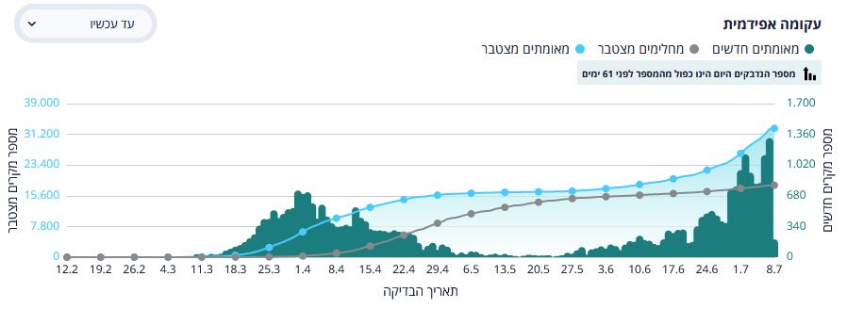
COVID-19/ Israel Linelist
1
2
3
4
5
6/7
1. 19.03. nationaler Ausnahmezustand
2. Anfang Mai: Öffnung von Geschäften
3. 09.05. Öffnung von Kindertagesstätten, 1. – 3. Schulklassen
4. 17.05. Öffnung der Schulen für Klasse 4 – 12
5. 27.05. Öffnung von Hotels, Pools, Restaurants
6. 15.06. Öffnung von Veranstaltungsorten, Bars, Nachtclubs
7. 15.06. Öffnung von Hochzeiten, religiösen Festen für ≤ 250 Gäste
Notes:
https://datadashboard.health.gov.il/COVID-19/

Slide 10
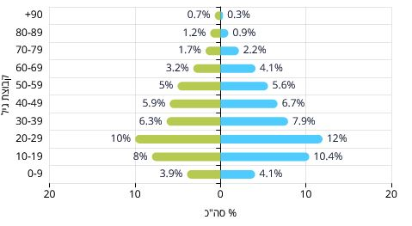
COVID-19/ Israel Schulcluster
26.05.2020 Cluster von COVID-19-Fällen an einem Gymnasium im Stadtteil Rechavia in Jerusalem
ausgelöst vermutlich durch einen asymptomatischen „Superspreader“
160 COVID-19-Fälle mit diesem Cluster assoziiert, 125 davon Schüler (Stand: 31.05.2020).
Nichteinhaltung von Abstandsregeln und Maskenpflicht
Kleine Ausbrüche in anderen Schulen im ganzen Land (Stadtteil Guilo in Ost-Jerusalem, Tel Aviv, Yafa, Safed, Sdot Negev)
08.06.2020: > 100 Schulen und Kindertagesstätten wieder geschlossen
Schülern, Schulbusfahrer und Lehrer positiv getestet
Menschen im Alter von 10-19 Jahren machen derzeit
mehr als 18 % der COVID-19-Fälle in Israel aus
(Vgl. Schweden: 3,9%)
Notes:
https://datadashboard.health.gov.il/COVID-19/
https://experience.arcgis.com/experience/09f821667ce64bf7be6f9f87457ed9aa

Slide 11
COVID-19/ Israel Zusammenfassung
Weiterere Lockerungen trotz steigender Fallzahlen
Nichteinhaltung von Abstandsregeln oder Maskenpflicht
07.07. Rücktritt von Siegal Sadetzki, Direktor für Public Health im Gesundheitsministerium
Julia Sasse: Laut Kollegen aus dem israelischen Gesundheitsministerium :
" It seems that we have released schools , public events and gatherings in crowded places too soon."
zu geringe Test-Kapazitäten
zu wenig Personal für Nachverfolgung
Vertrauen der Bevölkerung in die Behörden, Wirtschaft in tiefer Krise
"We have tried to keep teaching in schools in fixed capsules and we think to continue implementing it for the next year."
Telefonkonferenz /Webex, auf israelischer Seite immer sehr hochrangig besetzt
Notes:
https://www.timesofisrael.com/top-health-ministry-official-quits-warns-israel-heading-down-dangerous-path/

Slide 12
Zusammenfassung
Epidemiologie
Amerika: 52% der neuen Fälle und mehr als 50 % der Todesfälle (die meisten Fälle / Todesfälle in Brasilien, USA)
Asien: Anstieg und hohe Fallzahlen vor allem in Indien, Indonesien, Israel
Afrika: ca. 5 % der neuen globalen Fälle, > 40 % davon in Südafrika
Europa: Anstieg der Fallzahlen in Osteuropa und Balkanländern
Ozeanien: Anstieg der Fälle in Melbourne, Australien, vollständiger Lockdown vom Großraum Melbourne und Shire of Mitchell für 6 Wochen
Studien / Artikel
«Unabhängigen Kommission für Pandemie-Vorsorge und Reaktion (IPPR)» der WHO
Britische Studie in Nature zu Risikofaktoren für COVID-19-Tod:
mit > 17 Mio. Teilnehmenden, 10.926 mit / an COVID-19 verstorben
Männliches Geschlecht (HR 1.59, 95% CI 1.53–1.65), Alter (HR 20,61, 95%CI 18,72 – 22,70 bei > 80 J.), Grunderkrankungen (Diabetes, schweres Asthma, etc.),
Benachteiligung (Multiple deprivation index: Einkommen, Beschäftigung, Bildung, etc., 1,80, 95%CI 1,60 – 1,91), Ethnie: Black (HR 1.48, 1.30–1.69 ) und South Asian (HR 1.44, 1.32–1.58)
Notes:
Quellen: https://www.nature.com/articles/s41586-020-2521-4

Slide 13
Hintergrund

Slide 14
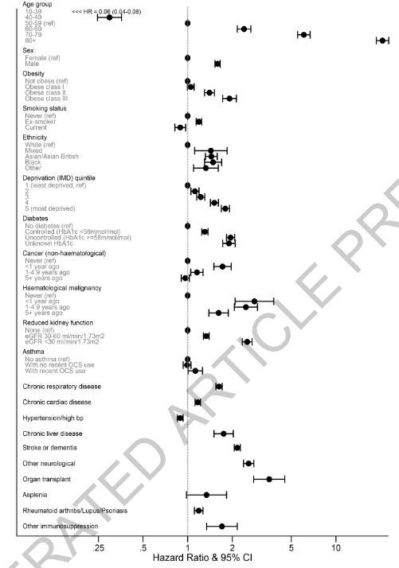
Notes:
Quellen: https://www.nature.com/articles/s41586-020-2521-4

Slide 15
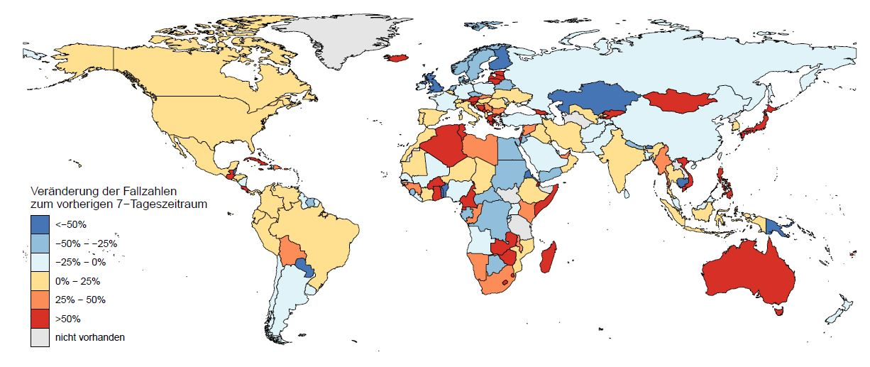
Veränderung der 7-Tages-Inzidenz zur vorherigen 7-Tages-Inzidenz, pro 100.000 Einwohner
Quelle: ECDC, Stand: 09.07.2020
Notes:
World_change

